Slide 1
nadeshiko ギャップ分析

Slide 2
目次
・目的
・現状モデル(As-Is)
・ユーザー用画面の遷移図
・現状モデルの特徴
・将来モデルの特徴
・あるべき姿
・将来モデルの概略図
・将来モデルの仕様

Slide 3
目的
・当要求分析において、EC購入サイトの構築について検討したい。
まず、当該構築に必要となる業務要求及びシステム要求を満たす為のギャップ分析を行い、現状モデル（As-Is）及び将来モデル(To-Be)のギャップを当該資料にて可視化する。
現状モデル(As-Is)は参考サイトとしての「京都きもの友禅」
(http://www.kyotokimonoyuzen.co.jp/)を用いることにする。

Slide 4
現状モデル
・ホーム画面より振袖ページとレンタルページに遷移することが出来る。レンタルページは別サイトであった。（販売は同ページ内での表示）
・振袖ページより着物を選択し、ご来店予約ページに遷移すると、ユーザー情報入力画面となる。
・プライバシーポリシーと会社概要はヘッダーに常に表示。
・タグはHome,たちばなについて,レンタル,振袖,前結び着付け教室,着物お悩み相談,スタジオ,店舗案内,お問い合わせ,の一覧。

Slide 5
ユーザー用画面の遷移図
次項に記載

Slide 6
・ユーザー画面遷移図
ヘッダー
TOP画面
プライバシーポリシー
会社概要
商品一覧画面
・Home
・たちばなについて
・レンタル
・振袖
・前結び着付け教室
・着物お悩み相談
・スタジオ
・店舗案内
・お問い合わせ
商品詳細画面
タグ
購入手続き画面
レンタル手続き画面
購入及びレンタル情報確認画面
確認画面

Slide 7
現状モデルの特徴
・会員制ではなく、購入またはレンタルの都度ユーザー情報を入力する必要がある
・商品購入及びレンタルの際、来店予約の店舗と日時指定が出来る。
・来店した際に決済するシステムなので、サイト上に決済システムは無い
・色や形、キーワードを指定し、商品一覧から合致する着物を検索できるシステムが存在している。

Slide 8
将来モデルの特徴
以上を踏まえた上で、次項以降に将来モデルの特徴を示す。

Slide 9
あるべき姿
・将来モデルにおいて、サイト上で購入及びレンタルの決済全ての手続きが完了可能であるサイトを構築する。
・シンプルなデザインと無駄を省き洗練された機能性により、
ストレス無くスムーズにサービスを利用することが出来る。
・ログイン画面を実装し、会員制サイトにする。購入及びレンタルの手続きの際にログインし、購入履歴やレンタル日時の表示を可能にする。

Slide 10
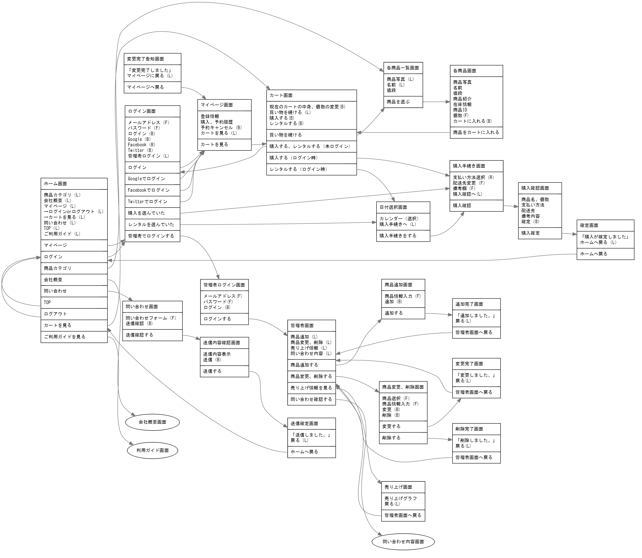

Slide 11
将来モデルの仕様
・特定のURLを入力して当該サイトにアクセスすることが可能。
・アクセスするとTOP画面に遷移する。
・TOP画面から商品画面に遷移でき、商品を選択するとログイン画面に遷移する。（通常ログインとOAuth認証ログインが可能）
・新規登録画面では会員登録が出来る。
・ログイン後、マイページから会員登録変更画面に遷移することが可能。
・特定のURLを入力して管理者ログイン画面にアクセスすることが可能。
管理者ログイン画面では、ユーザー情報管理、商品管理、購入履歴、問い合わせ管理が可能。

Slide 12
以上を踏まえ、将来モデルの実現を図る。

